Slide 1

CAPÍTULO 5: SEGMENTACIÓN Y TRATAMIENTO DE IMÁGENES BINARIAS
Objetivo: En este capítulo se analizan la segmentación de imágenes y las principales operaciones aplicadas sobre imágenes binarias.

Slide 2
5.1 SEGMENTACIÓN
Segmentación se define como el proceso de separar la imagen en diferentes regiones de tal forma que los pixeles en cada región son similares (de acuerdo a un determinado criterio) mientras que son diferentes entre las regiones. La idea es distinguir entre objetos de interés y el resto de la imagen. En el caso más simple, la segmentación es verificada considerando solo dos clases. La primera clase considera al objeto de interés mientras que la otra corresponde al resto de la imagen, conocido comúnmente como el fondo. Este proceso es denominado también binarización.

Slide 3
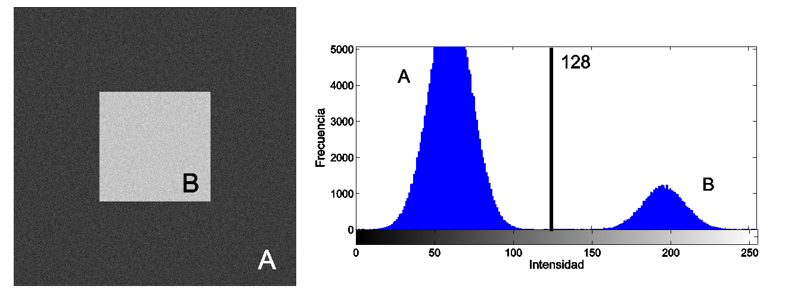
5.2 UMBRALIZACION
La umbralización es una técnica de segmentación que parte del supuesto que los objetos se constituyen de pixeles de intensidad homogénea. De esta manera, cada pixel es comparado con un umbral pre-fijado, si el valor de la intensidad del pixel es mayor, el pixel es considerado de una determinada categoría, pero si es menor corresponderá a otra categoría.

Slide 4
5.3 ALGORITMO OTSU
El método Otsu es el método más popular para el cálculo del umbral óptimo. El método permite la binarización de dos clases usando el histograma de intensidades de la imagen. El método considera una imagen I de dimensión MxN con L-1 escalas de grises. El histograma presenta 2 distribuciones traslapadas, la primera correspondiente al objeto A, involucra los valores de intensidad de 0 al valor k, mientras la segunda integra los niveles de gris de k+1 hasta L-1. La Figura 5.8 ilustra la distribución y sus variables asociadas.

Slide 5
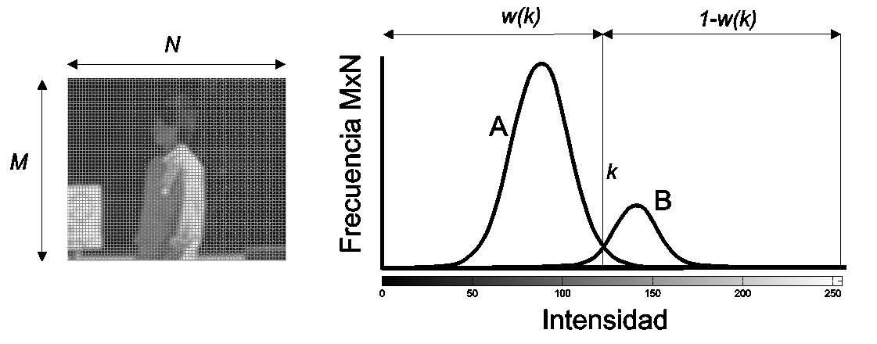
5.3 ALGORITMO OTSU

Slide 6

5.3 ALGORITMO OTSU
De esta manera las ecuaciones de recursión se definen a continuación:

Slide 7
5.4 ETIQUETADO DE OBJETOS EN IMÁGENES BINARIAS
El etiquetado de objetos es una técnica clásica de procesamiento de imágenes, la cual es conocida en la literatura y comunidad de visión como “región labeling”. El algoritmo consiste esencialmente de dos pasos: 1) De un etiquetado temporal de los objetos y 2) de la solución de las múltiples etiquetas de pixeles que pertenecen al mismo objeto. El método es relativamente complejo (especialmente el paso 2), sin embargo, debido a su moderada necesidad de memoria, lo convierten en una buena opción para el etiquetado de objetos.

Slide 8
5.5 CONTORNOS DE OBJETOS
Una vez que los objetos ya han sido etiquetados en una imagen binaria, el próximo paso podría ser la extracción del contorno o perímetro de cada objeto. Este proceso parecería ser sencillo, ya que cuando menos intuitivamente implicaría el registro de los pixeles de un objeto en su frontera. Sin embargo, como será visto en esta sección, se necesita para la formulación de este algoritmo una serie de reflexiones que tienen como objetivo final realizar una descripción organizada de un contorno. El determinar el contorno de objetos binarios formula hasta hoy día una de las tareas mas frecuentes en el análisis de imágenes.

